Slide 1
Suomen
Maallikkotuomarit ry
Jouni lehtimäki | 20.9.2026
www.JOUNILEHTIMAKI.fi

Slide 2
Oikeudenkäyntien kesto
Tuomioistuinten ja oikeudenhoidon resurssit
Oikeudenkäyntikulujen kasvu
Oikeusavun saatavuus
Oikeudenkäyntien digitalisoituminen
Tekoäly tulee myös oikeudenhoitoon
Oikeudenkäynnin ymmärrettävyys
Monikulttuuristuva Suomi

Slide 3
Haavoittuvassa asemassa olevat henkilöt
Julkisuus ja sosiaalinen media
Luottamus tuomioistuimiin
Viisi kysymystä tulevaisuuteen:
1) Pääseekö jokainen Suomessa tosiasiassa oikeuksiinsa?
2) Saako hän ratkaisun kohtuullisessa ajassa?
3) Onko hänellä varaa käyttää oikeuksiaan?
4) Ymmärtääkö hän, miten ja miksi hänen asiansa ratkaistiin?
5) Luottaako hän lopputuloksesta riippumatta siihen, että häntä kohdeltiin oikeudenmukaisesti?

Slide 4
Oikeusvaltion todellinen mittari ei ole se, kuinka hienot lait meillä on, vaan se, miten oikeusturva toteutuu yksittäisen ihmisen kohdalla silloin, kun hän sitä tarvitsee.

Slide 5


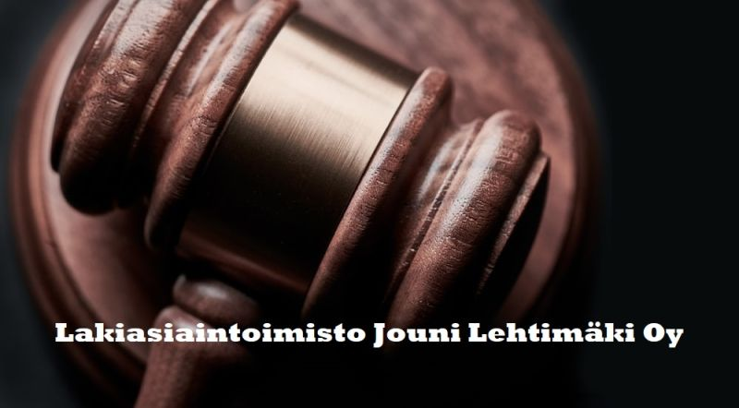



Kiitos! Kysymyksiä?

